Slide 1

আজকের রসায়ন ক্লাসে স্বাগতম
ও
ফুলের শুভেচ্ছা

Slide 2


পরিচিতি
মোঃনজরুল ইসলাম মোল্লা। প্রভাষক, বিভাগীয় প্রধান, রসায়ন বিভাগ
বদিউল আলম ডিগ্রি কলেজ মুরাদনগর,কুমিল্লা ।
মোবাইলঃ ০১৭২৩৬৬৬৬৭২
ই-মেইলঃ nazrulcvc@gmail.com
বিষয়ঃ রসায়ন ২য় পত্র শ্রেণি- XI
অধ্যায়ঃ জৈব রসায়ন
সময়-৪০মিনিট,
Notes:
এই স্লাইডটি (পরিচিতি) শ্রেণিকার্যক্রম পরিচালনার সময় হাইড করে রাখা যেতে পারে।

Slide 3

স্টেরিও সমাণুতা ও এর প্রকারভেদ
আজকের পাঠ

Slide 4

শিখনফল
এই পাঠ শেষে
১। ত্রিমাত্রিক সমাণুতা কী বলতে পারবে।
২। ত্রিমাত্রিক সমাণুতার প্রকারভেদ বর্ণনা করতে পারবে।

Slide 5
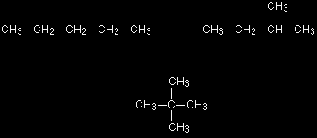
সমাণুতা
যে সব যৌগের আনবিক সংকেত একই, কিন্তু তাদের গাঠনিক সংকেত ভিন্ন ভিন্ন এবং কিছু ভৌত ও রাসায়নিক ধর্মে ভিন্নতা দেখা যায় তাদেরকে একে অপরের সমাণু বলে। এই বিষয়টিকে সমাণুতা বলে। যথা-
আনবিক সংকেত C₅H₁₂ এর সমাণুগুলো-

Slide 6

প্রকারভেদ
সমাণুতা
গাঠনিক সমাণুতা
স্টেরিও সমাণুতা
জ্যামিতিক সমাণুতা
আলোক সমাণুতা

Slide 7
স্টেরিও/ত্রিমাত্রিক সমাণুতা
কোন যৌগের আণবিক সংকেত ও গাঠনিক সংকেত একই কিন্তু অনুস্থ পরমানুর স্থানিক বিন্যাসের কারণে ভৌত ও রাসায়নিক ধর্মে ভিন্নতা পরিলক্ষিত হয়। এরুপ বৈশিষ্টকে স্টেরিও সমাণুতা বলে।

Slide 8
স্টেরিও সমাণুতার শ্রেণিবিভাগ
জ্যামিতিক সমাণুতা
একই আনবিক সংকেত ও গাঠনিক সংকেত বিশিষ্ট যৌগের কার্বন কার্বন বন্ধনের মুক্ত আবর্তন সম্ভব না হলে দুই প্রকারের ত্রিমাত্রিক বিন্যাসের সৃষ্টি হয়।এদেরকে পরস্পরের জ্যামিতিক সমানু বলে । এরুপ ধর্মকে জ্যামিতিক সমানুতা বা সিস ট্রান্স সমানুতা বলে।

Slide 9
জ্যামিতিক সমাণুতার শর্তঃ
১। কার্বন-কার্বন বন্ধনের মুক্ত ঘূর্ণ্ন রহিত হতে হবে।
২। দ্বিবন্ধন যুক্ত বা চাক্রিক যৌগ হতে হবে।যেমনঃ
1. (ab)C=C(ab); a≠b
উদাহরনঃ CH₃-CH=CH-CH₃
2. (ab)C=C(bd); a≠b,b≠d
উদাহরনঃ CH₃-CH=CH-Cl

Slide 10
আলোক সমানুতা
একই আনবিক সংকেত ও গাঠনিক সংকেত বিশিষ্ট দুটি যৌগের মধ্য দিয়ে এক সমবর্তিত আলো প্রবাহিত করলে একটি যৌগ সমবর্তিত আলোর তলকে ডান দিকে ঘুড়ায় এবং অপর যৌগ বামদিকে ঘুড়ায় ,যৌগ দুটিকে পরস্পরের আলোক সমানু বলে। এরুপ সমানুতাকে আলোক সমানুতা বলে। যেমনঃ d-ল্যাকটিক এসিড ও l-ল্যাকটিক এসিড পরস্পরের আলোক সমানু।

Slide 11
আলোক সমাণুতার শর্তঃ
১। কাইরাল কার্বন থাকতে হবে ।
২। অউপরিস্থাপনীয় দর্পনবিম্ব থাকতে হবে।
৩।সমবর্তিত আলোর তলকে ডানে বা বামে ঘুড়াতে সক্ষম হতে হবে।
৪।প্রতিসাম্য তল অনুপস্থিত থাকতে হবে।

Slide 12
মূল্যায়ন
সিস সমাণু কী?
ট্রান্স সমানু কী?

Slide 13
বাড়ির কাজ
পেন্টিন-2 এর জ্যামিতিক সমানুতা ব্যাখ্যা কর।

Slide 14
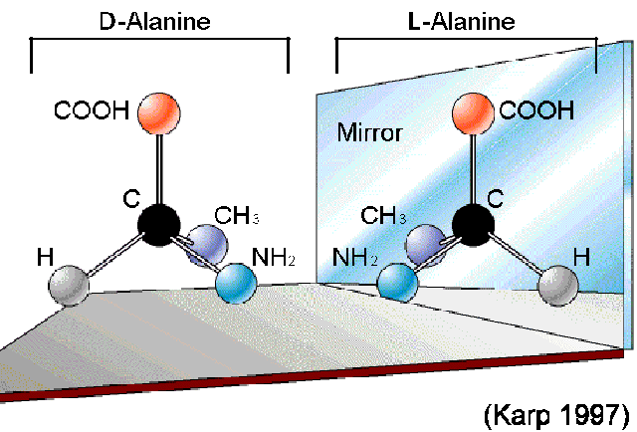
ধন্যবাদ

